Slide 1
Правила поведения при угрозе террористического акта.

Slide 2
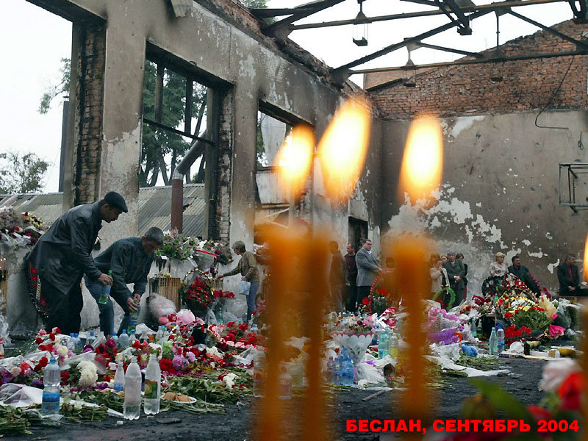
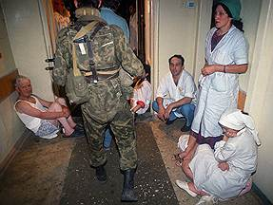
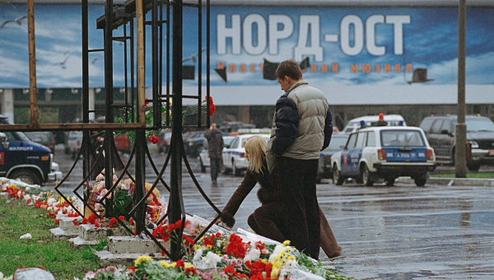

Slide 3
Наиболее опасные террористические акты:
Взрывы в местах массового скопления людей.
Захват воздушных и морских судов, автомашин и других транспортных средств, удерживание в них заложников.
Похищение людей с целью получения выкупа и угроза физического уничтожения заложника.
Воздействие на опасные промышленные объекты .
Отравление систем водоснабжения, продуктов питания, искусственное распространение возбудителей инфекционных заболеваний.
Искусственное заражение местности радиоактивными отходами.

Slide 4
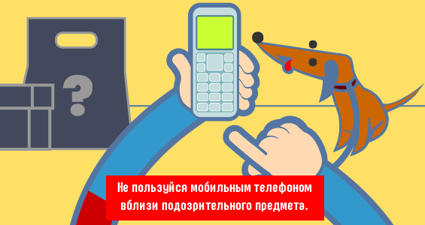
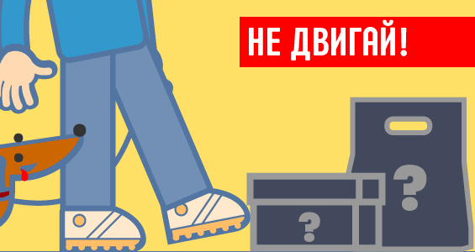
Правила поведения при обнаружении взрывных устройств.
1. Не трогать
2. Предупредить окружающих
3. Сообщить о находке в полицию
4. Находиться на безопасном расстоянии
5. Не пользуйтесь мобильным телефоном вблизи подозрительного предмета.

Slide 5
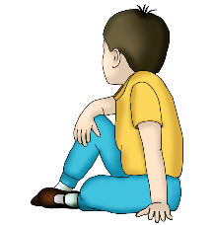
2 группа: Правила поведения в случае захвата вас в заложники.
Не провоцировать агрессию преступников какими-либо словами или действиями.
Выполнять все требования и стараться сохранять спокойствие (хотя бы видимое).
Если непосредственно при захвате сбежать не удалось, не принимать крайние меры, чтобы освободиться самостоятельно.
С момента захвата полностью контролировать все свои действия, по возможности, запоминать действия преступников.
Эй вы!
Встать!
Сесть!

Slide 6
Правила поведения в случае захвата вас в заложники.
Если есть хоть какая-то возможность передать информацию вашим родственникам или органам правопорядка, то такую возможность нужно использовать.
Не реагировать на провокационные действия террористов.
Избегать необдуманных поступков, стараться не привлекать к себе внимание.
Ну, я вам сейчас...

Slide 7
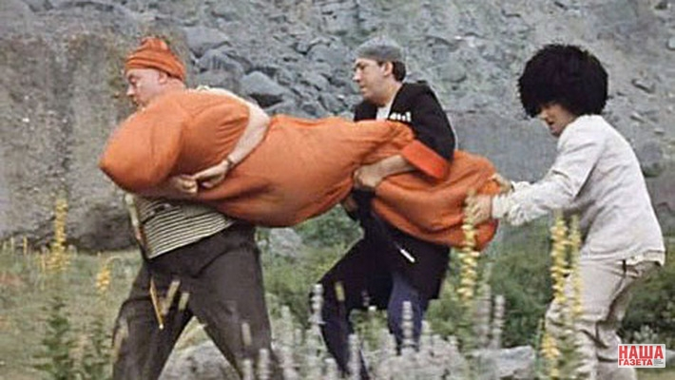
Правила поведения, если вы подверглись нападению с целью похищения.
1. Изучите местность, где проживаете, ее уединенные участки.
2. Если вас преследуют, повернитесь и проверьте свои подозрения. При подтверждении подозрений меняйте направление, темп ходьбы или спасайтесь бегством.
3. Не садитесь к незнакомым людям в автомобиль.
4. Не открывайте дверь квартиры, если не знаете, кто звонит, особенно если находитесь дома одни.

Slide 8
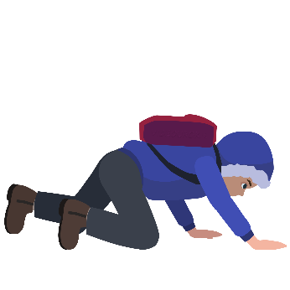
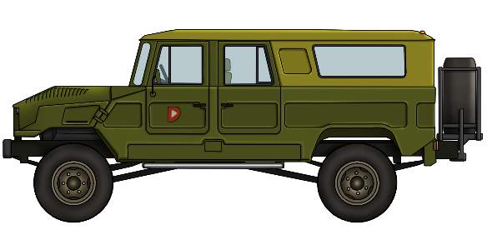
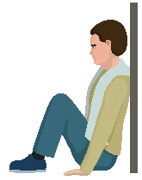
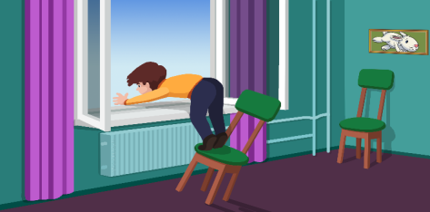
Обеспечение безопасности при перестрелке.
Находясь на улице:
Немедленно найти укрытие: бетонный столб, выступ здания, кирпичный забор и т. д.
Пробираться ползком.
Прячась за автомобилем, учитывать, что его металл достаточно тонкий, кроме того, в баке находится горючее.
Находясь дома:
Не подходить к окну.
По возможности уйти из комнаты.
Спрятаться в ванной.
Не паниковать, постараться правильно оценить обстановку.

Slide 9
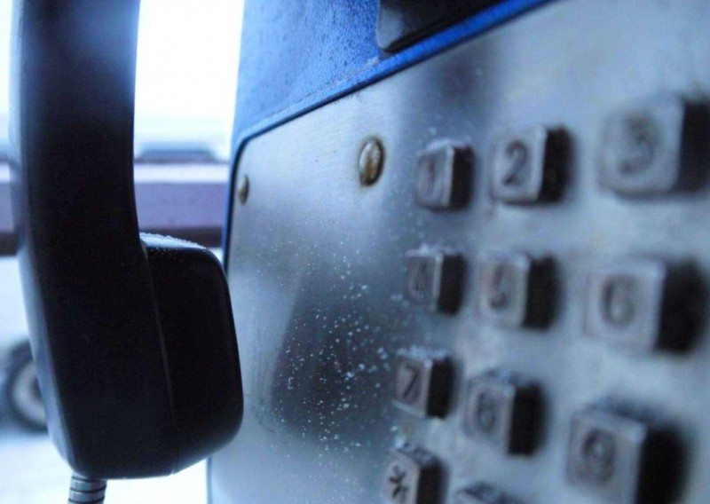
Порядок приёма сообщений, содержащих угрозу террористического характера по телефону.
постарайтесь дословно запомнить разговор и зафиксировать его на бумаге.
по ходу разговора отметьте пол, возраст, особенно речь звонившего (голос, темп речи, манера речи, произношение и т.д.).
отметьте звуковой фон (шум, звуки, голос),
отметьте характер звонка (городской или междугородний).
зафиксируйте точное время начала разговора и его продолжительность.
при наличии на вашем телефонном аппарате автомата определение номера
запишите определившийся номер в тетрадь.

